Slide 1
Kad kultūra taptų visiems prieinama
Irma Petrašiūnaitė

Slide 2
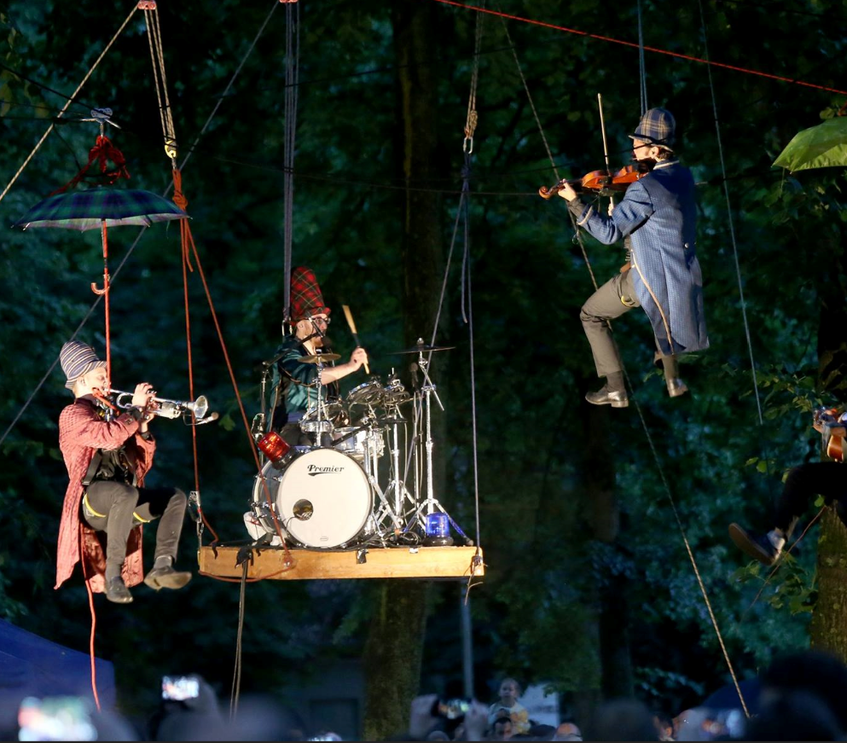
VILNIUS – EUROPOS KULTŪROS SOSTINĖ
Žinia:
Vilnius – vartai į šalį, švenčiančią vardo tūkstantmetį.
Tikslai:
Suformuluoti 3 raktažodžiai: miestas - kultūra - žmonės
Naujos kultūrinės tradicijos :
Gatvės muzikos diena;
Kultūros naktis;
Tarptautinė mugė Art Vilnius;
Lietuvos kultūros sostinė.

Slide 3
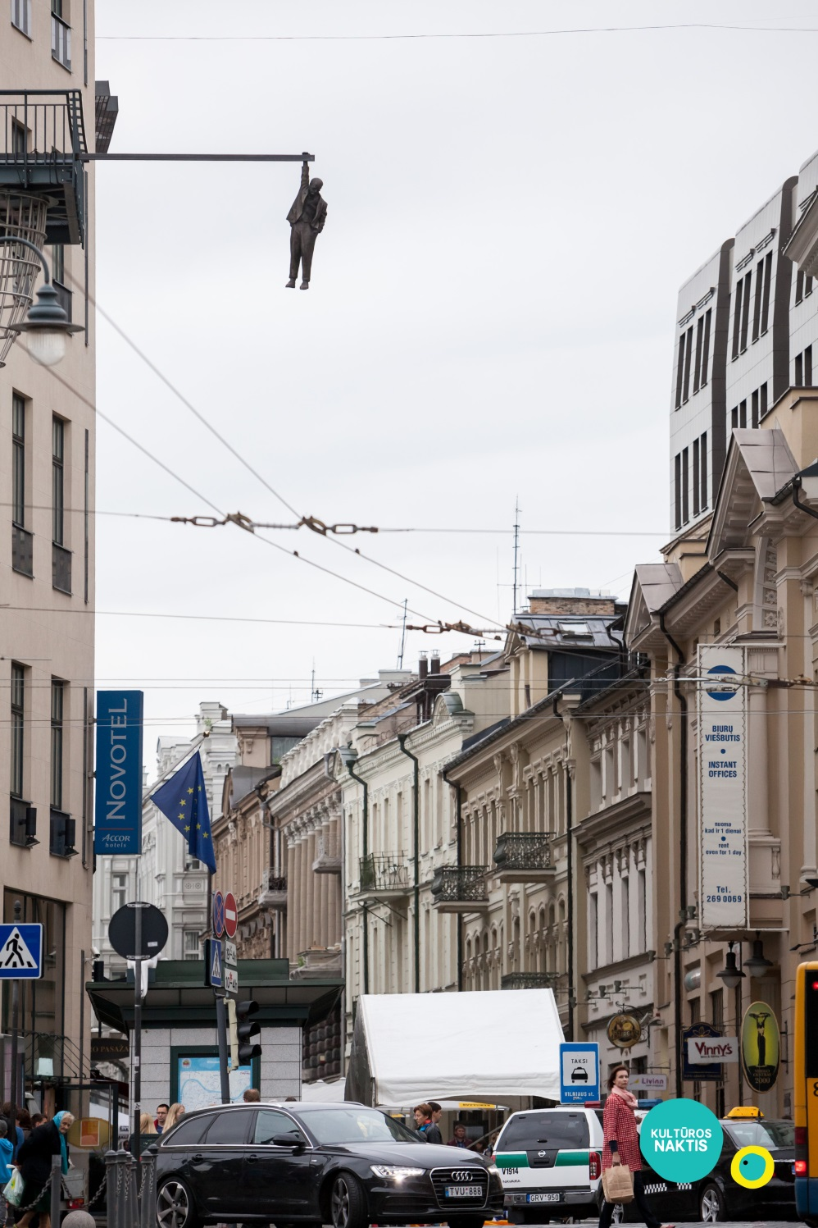
KULTŪROS NAKTIES tikslai
Pristatyti aukščiausios kokybės tarptautinius bei Lietuvos kūrėjų meninius projektus didžiausiai galimai auditorijai;
Užtikrinti vienodą galimybę visoms visuomenėms grupėms dalyvauti ir mėgautis nemokamu festivaliu įtraukiant kuo platesnę amžiaus ir socialinės padėties auditoriją;
Stiprinti kokybiškos kultūrinio laisvalaikio paklausą bei kultūrinį gyventojų aktyvumą, inicijuojant naujų kultūrinių projektų įgyvendinimą ir užtikrinant jų tęstinumą.;
Skatinti Lietuvos kultūros ir meno atsinaujinimą, edukaciją ir jaunųjų menininkų iniciatyvas;
Prisidėti prie Vilniaus kaip kūrybiško miesto įvaizdžio kūrimo, skatinant kultūrinį turizmą.

Slide 4
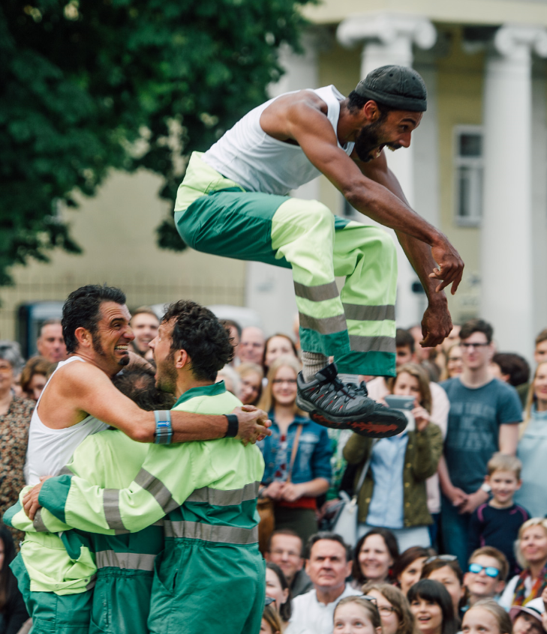
kultūros naktis
Vien 2017 metais:
120 renginių;
700 menininkų;
220 savanorių;
108 publikacijos žiniasklaidoje (2017 m.);
Virš 100 000 lankytojų;
Vidutiniškai vienas lankytojas per festivalį aplanko 7 renginius;

Slide 5
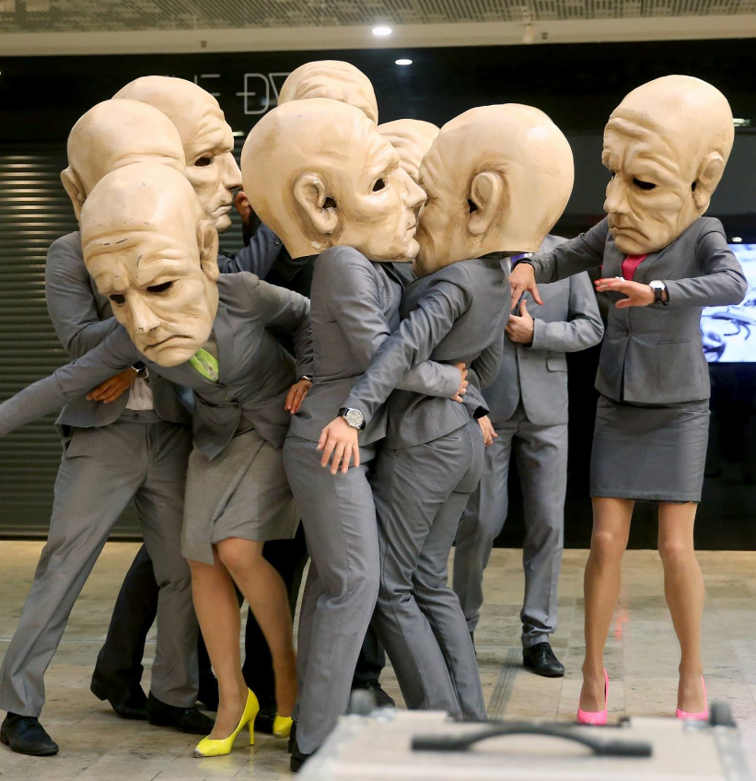
Renginių spektras
Klasikinės muzikos koncertai;
Šeimų erdvė;
Šiuolaikinio šokio pasirodymai;
Jaunų muzikos grupių pasirodymai;
Teatrų pasirodymai;
Parodos;
Meninės šviesos instaliacijos;
Jaunų menininkų darbų pristatymas;
Dirbtuvės;
Ekskursijos;
Diskusijos.
Ir kt.

Slide 6
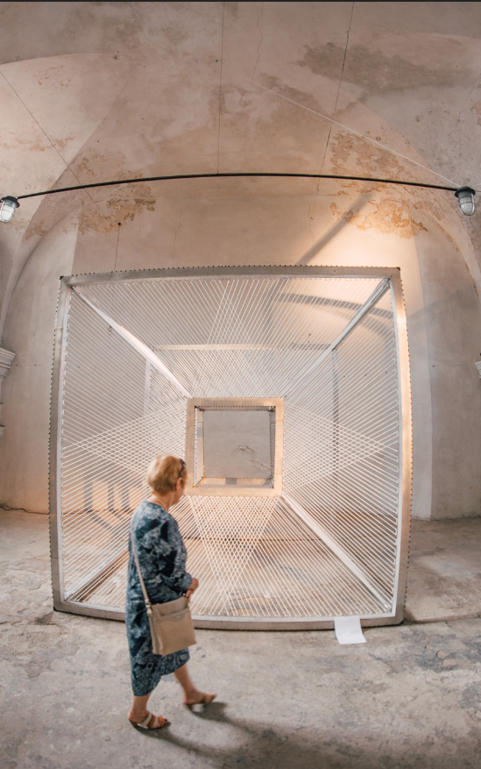
Renginių vietos
Aikštės, o ne koncertų salės.
Kiemai, o ne teatrai.
Parkai, o ne galerijos.
Pievos, o ne kino salės.
Netradicinės erdvės – Sapiegų rūmai, švč. Mergelės Marijos bažnyčia,

Slide 7
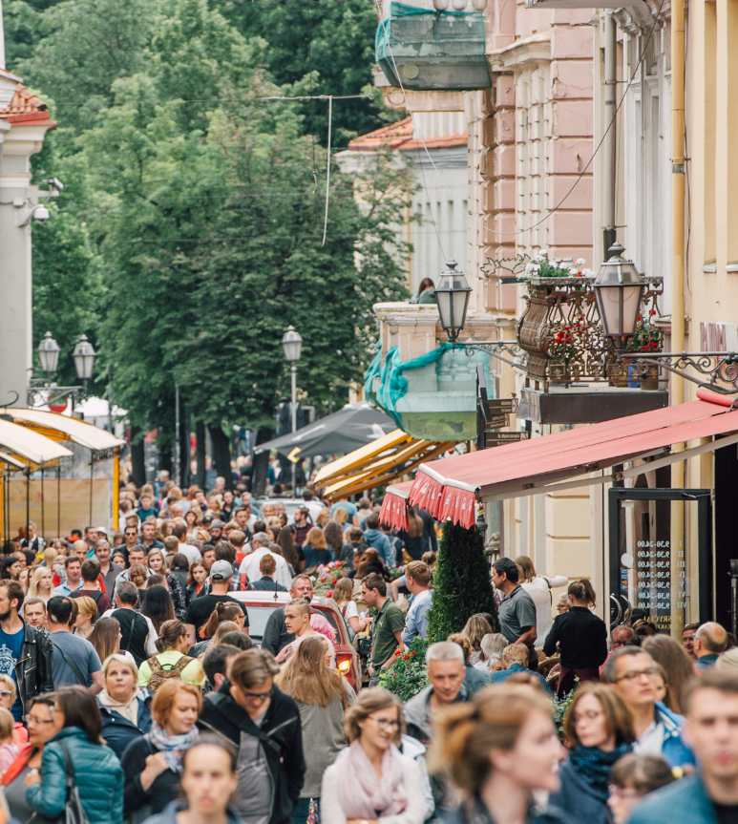
prieinamumas
Visi renginiai – nemokami;
Renginiai vyksta visame mieste, atviri visiems;
Naktiniai autobusai;
Nuolaidos atvykstantiems iš kitų miestų;
Festivalio laikas: 18:00-02:00

Slide 8
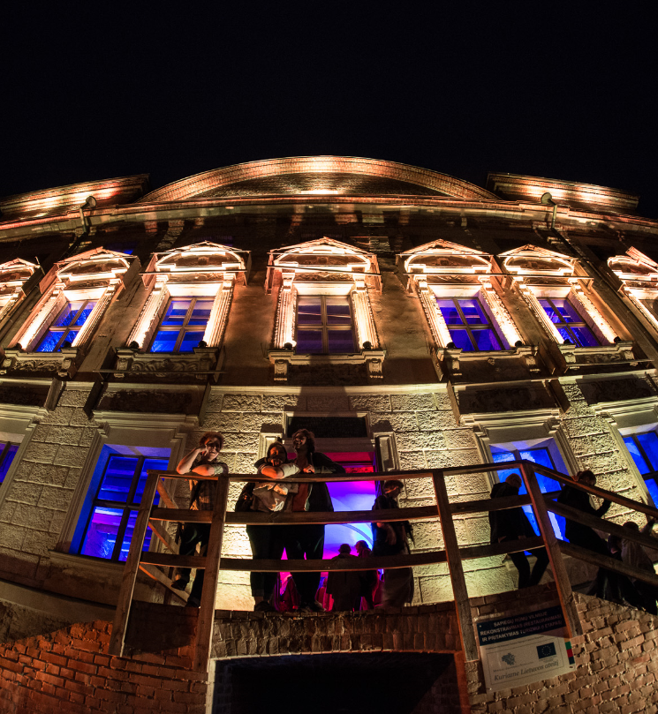
sklaida
Spausdintinė festivalio programa;
Internetinė festivalio programa;
Specialūs maršrutai;
Spaudos pranešimai, interviu, reportažai;
Komunikacija socialiniuose tinkluose;
Iš lūpų į lūpas.

Slide 9
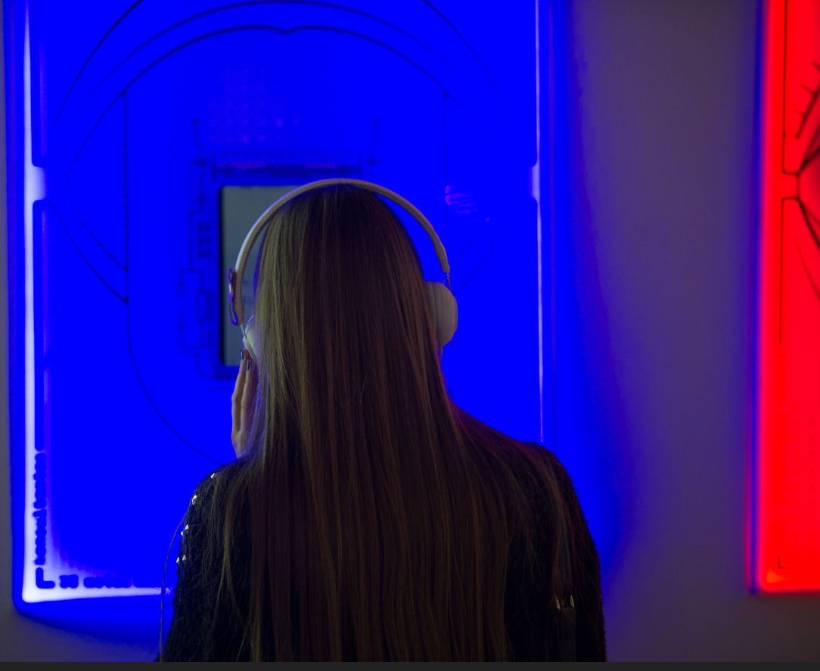
Požiūrio keitimas
„Netyčia atrasti“
Galimybė „paragauti “
Smalsumo skatinimas pasiūlant naujas patirtis

Slide 10
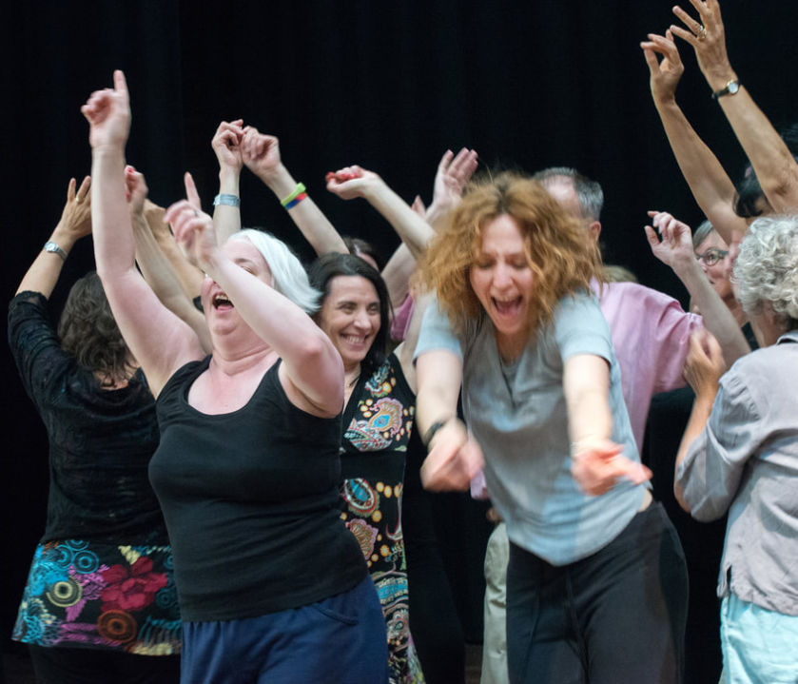
Šiuolaikinis šokis visiems
Projektas „Pakartot“ :
Skirtas 50 m. ir vyresniems neprofesionaliems šokėjams;
Norinčių dalyvauti – 4 kartus daugiau, nei yra galimybė priimti;
Sklaida: reklama Facebook ir kvietimas, išsiųstas organizacijoms el. paštu.

Slide 11
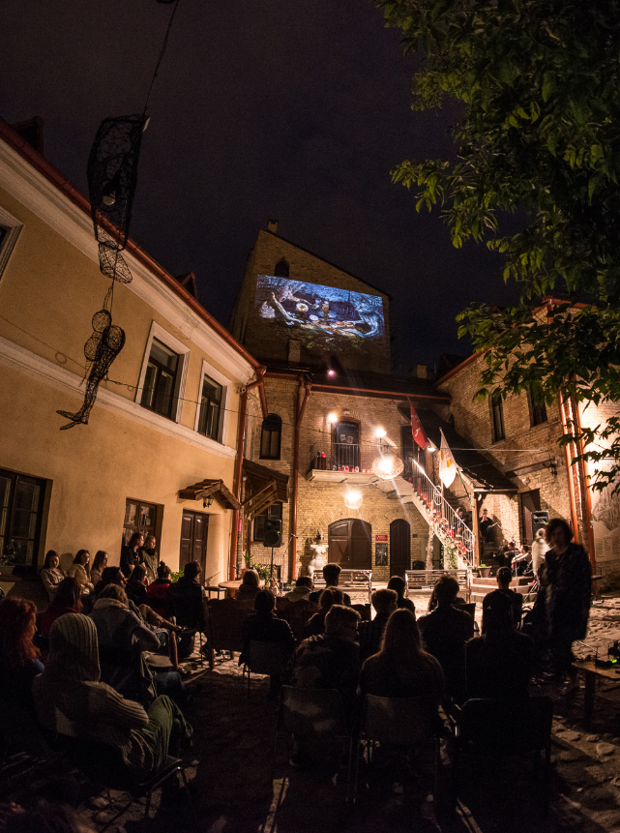
„Kultūros nakties“ renginys atgaivina Vilnių, paverčia miestą menų rojumi, o jo lankytojus – pasakų šalies klajokliais. Austėja Mikuckytė, Bernardinai.lt

Slide 12
Ačiū už dėmesį

